Slide 1

イケルカネ
～遅刻すると課金されてしまうアプリの開発～
システム情報学科 坂本駿斗
Notes:
遅刻すると課金されてしまうアプリ イエデルの発表を始めます。

Slide 2
研究背景
なぜこのアプリを作ろうと思ったか
- 自分自身や周りの人間に遅刻する人が多いため
- 遅刻を良くする人に聞いた遅刻理由1位が「甘え」
遅刻する人としない人の違いとはhttps://www.kyotoliving.co.jp/article/161112/front/index.html（2025/12/1参照）
Notes:
お金を賭ければ甘えはなくなるのではないかと思いました。

Slide 3
研究背景
「大学生における遅刻に対する態度および授業観が遅刻に及ぼす影響」では
大学生の「遅刻に対する態度」が遅刻行動を左右する
“重要度の高い授業”では遅刻しない傾向が強い
これらをすべて解決するのはなかなか難しい。
安正 鎬, 常峰 咲彩, 成澤 元, 高橋 敏治らによる大学生における遅刻に対する態度および授業観が遅刻に及ぼす影響 第60回総会発表論文集(2018) -151-
https://www.jstage.jst.go.jp/article/pamjaep/60/0/60_151/_article/-char/ja/(2025/12/01参照)
Notes:
研究では、学生が「遅刻をどう捉えているか」が遅刻頻度を決めることが示されています。
「遅刻しても大したことはない」という態度
「少しくらいなら許される」という意識
「授業の妨げにならないなら問題ない」という判断
こうした 遅刻に対する“許容度” が高い学生ほど、遅刻が多いという結果です。
研究では、学生が次のように考えると遅刻が減るとされています：
授業が面白い
役に立つ
単位取得が重要
評価や成績に影響が大きい
先生との関係性が重要
逆に、重要度が低いと判断すると遅刻しやすい

Slide 4
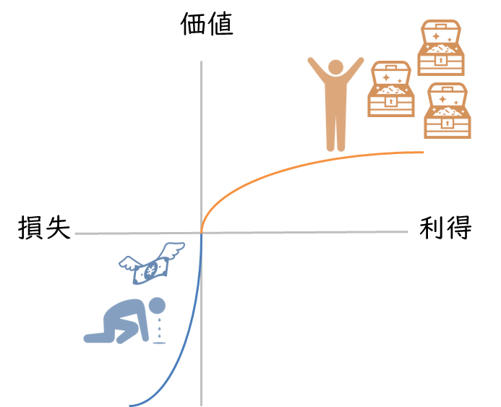
研究背景
行動経済学の「プロスペクト理論」では、
人は 得する喜びよりも、損する痛みのほうを強く感じる とされています。
1000円もらえる喜びより
1000円失う痛みのほうがはるかに強い
出典：マーケの教科書１分で用語解説：プロスペクト理論
https://genesiscom.jp/kwd-prospect-theory/
Notes:
研究では、学生が「遅刻をどう捉えているか」が遅刻頻度を決めることが示されています。
「遅刻しても大したことはない」という態度
「少しくらいなら許される」という意識
「授業の妨げにならないなら問題ない」という判断
こうした 遅刻に対する“許容度” が高い学生ほど、遅刻が多いという結果です。研究では、学生が次のように考えると遅刻が減るとされています：
授業が面白い
役に立つ
単位取得が重要
評価や成績に影響が大きい
先生との関係性が重要
逆に、重要度が低いと判断すると遅刻しやすい

Slide 5
研究背景
つまり、
「遅刻したらお金が減る」という仕組みは、自然と「絶対に遅刻したくない」という行動を導く。
授業観がどうであれ、やる気がどうであれ、
“損しないために行動する” という一貫した動機が生まれる。
Notes:
研究では、学生が「遅刻をどう捉えているか」が遅刻頻度を決めることが示されています。
「遅刻しても大したことはない」という態度
「少しくらいなら許される」という意識
「授業の妨げにならないなら問題ない」という判断
こうした 遅刻に対する“許容度” が高い学生ほど、遅刻が多いという結果です。研究では、学生が次のように考えると遅刻が減るとされています：
授業が面白い
役に立つ
単位取得が重要
評価や成績に影響が大きい
先生との関係性が重要
逆に、重要度が低いと判断すると遅刻しやすい

Slide 6
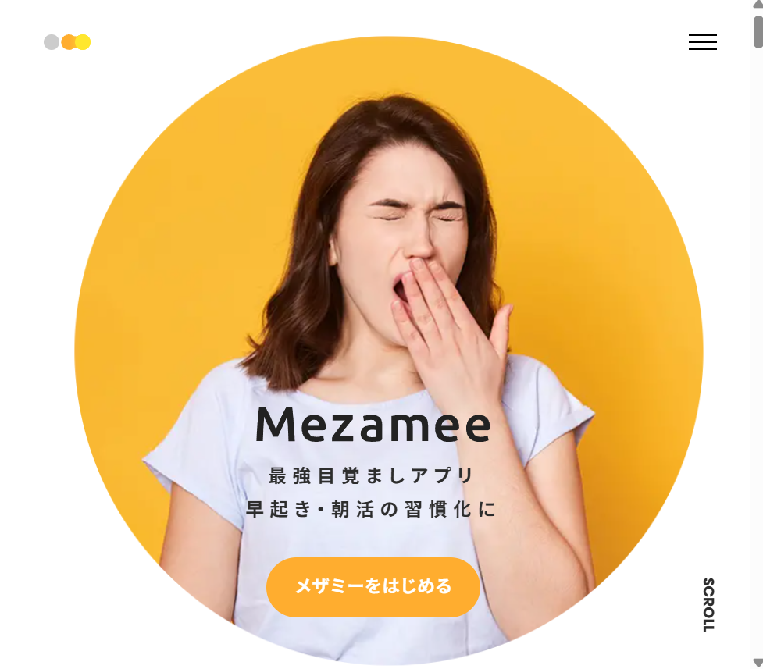
類似アプリ
同じく位置情報×課金で行う
目覚ましアプリMezamee
Notes:
アプリの概要は位置情報を利用した遅刻防止アプリ。設定した予定を期間内にクリアできなければ課金されてしまう。というものです。

Slide 7
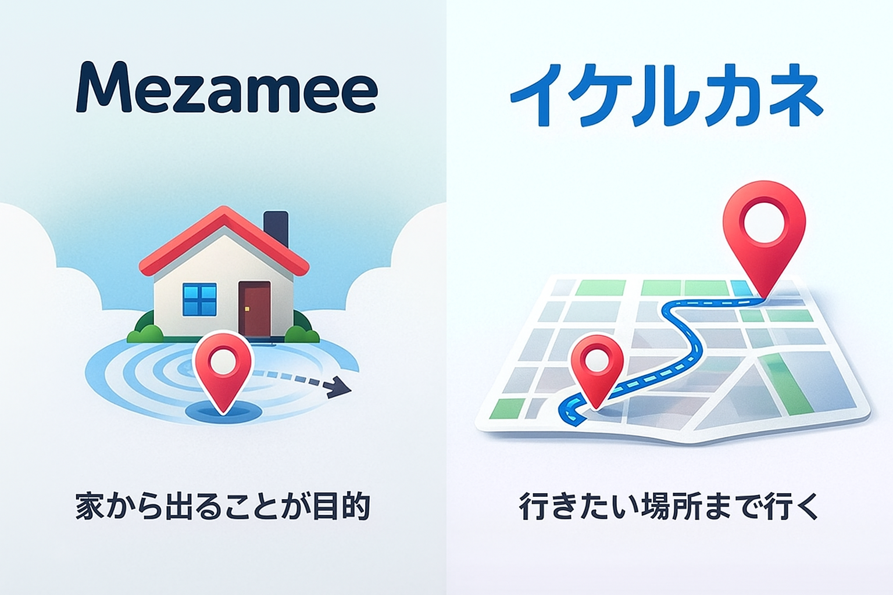
類似アプリ
Mezamee
家にピンを立ててその位置から離れる。
家から出ることが目的。
イケルカネ
行きたい場所にピンを立ててその場所まで行く必要がある。
Notes:
アプリの概要は位置情報を利用した遅刻防止アプリ。設定した予定を期間内にクリアできなければ課金されてしまう。というものです。

Slide 8
研究目的
行動力をつけたい人・予定を守れない人・時間にルーズな自分を変えたい人をターゲット。
遅刻するとお金がかかる 仕組み
位置情報技術を活用した 自動検知システムの開発
スケジュール管理×位置情報×課金
これにより遅刻を防ぐ
Notes:
お金を賭ければ甘えはなくなるのではないかと思いました。

Slide 9
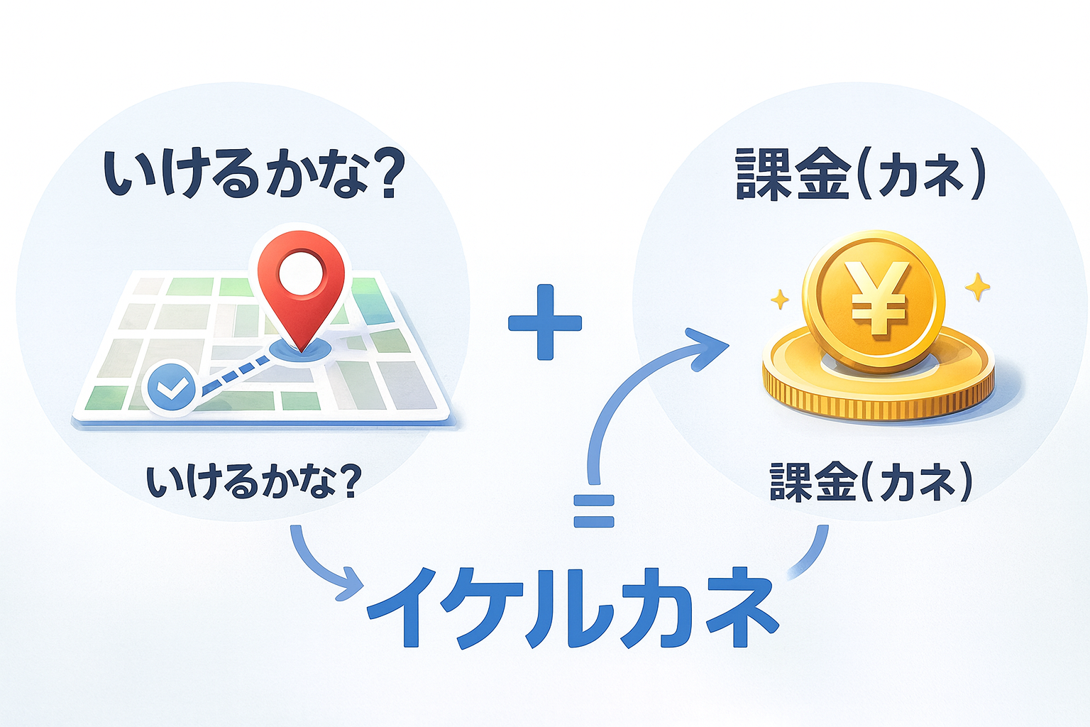
研究目的
目的地にいけるかな？
＋
課金（カネ）
イケルカネ
Notes:
お金を賭ければ甘えはなくなるのではないかと思いました。

Slide 10
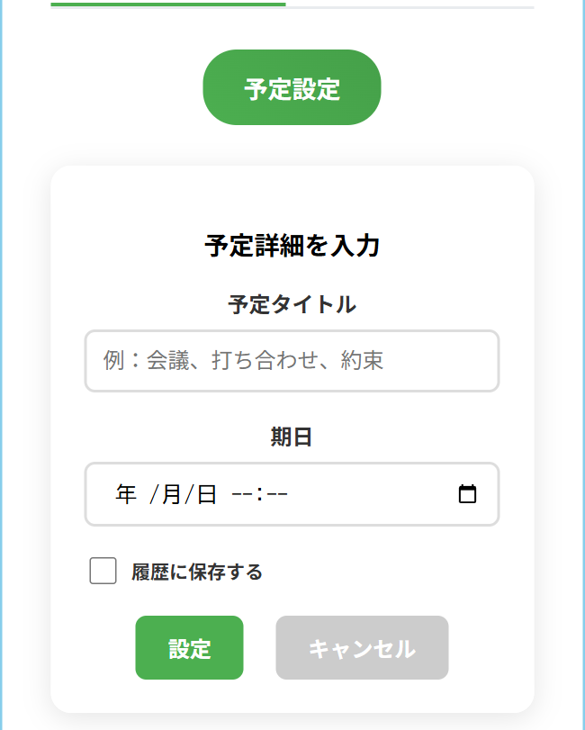
システム概要
主な機能
1. 予定管理機能
- カレンダーで予定を登録
- 目的地と期日を設定
2. 位置情報追跡機能
- リアルタイムで現在位置を取得
- 目的地までの距離を計算
- 到着予測時間を表示
Notes:
アプリの概要は位置情報を利用した遅刻防止アプリ。設定した予定を期間内にクリアできなければ課金されてしまう。というものです。

Slide 11
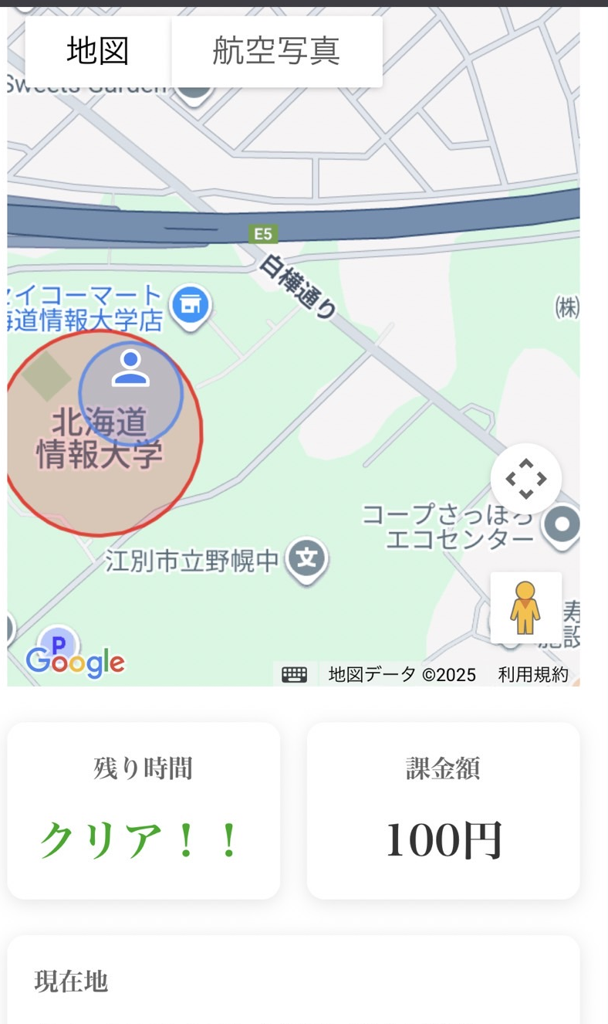
システム概要
3. 課金システム
- 遅刻した場合、設定した金額が課金される
- 到着した場合、課金を阻止（お金はかからない）
4. 統計・管理機能
- 個人の遅刻履歴を確認
- 管理者ダッシュボードで全体統計を確認
Notes:
アプリの概要は位置情報を利用した遅刻防止アプリ。設定した予定を期間内にクリアできなければ課金されてしまう。というものです。

Slide 12
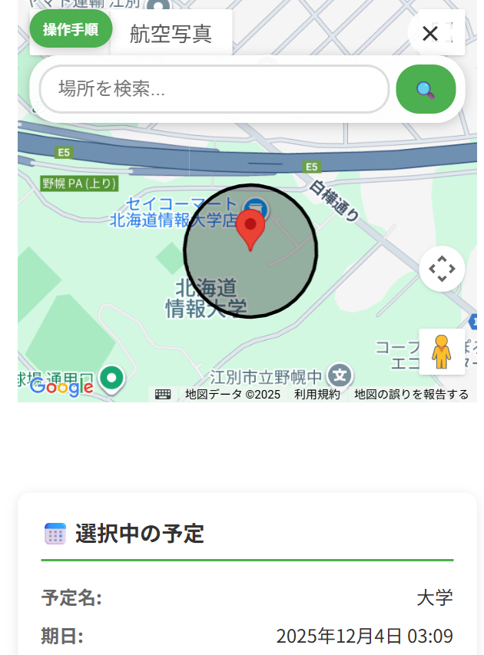
システム概要
フロントエンド
- HTML / CSS / JavaScript
レスポンシブデザイン
（スマートフォン対応）
外部API
Google Maps JavaScript API:
地図表示、位置検索、距離計算
Notes:
アプリの概要は位置情報を利用した遅刻防止アプリ。設定した予定を期間内にクリアできなければ課金されてしまう。というものです。

Slide 13
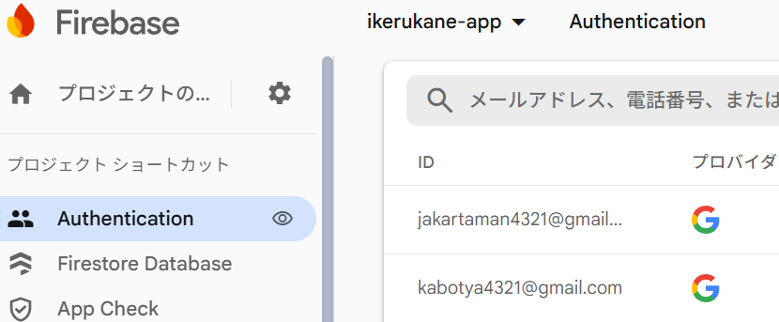
システム概要
バックエンド・データベース
Firebase Authentication:
ユーザー認証（Google Sign-In対応）
- Firebase Firestore: -
クラウドデータベース
- 予定データ、位置情報履歴、
課金情報を保存
- 複数デバイス間でのデータ同期
Notes:
アプリの概要は位置情報を利用した遅刻防止アプリ。設定した予定を期間内にクリアできなければ課金されてしまう。というものです。

Slide 14
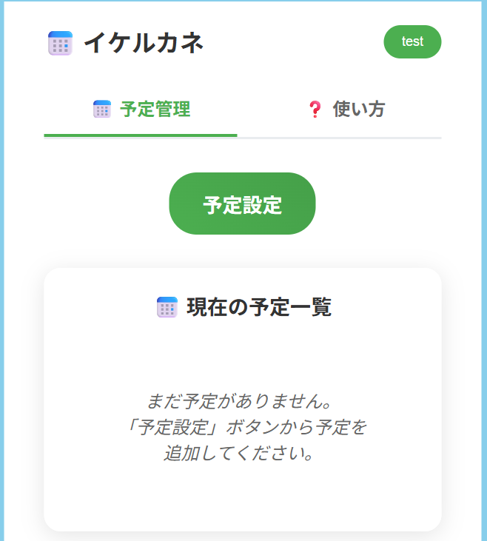
アプリ内容
Notes:
アプリの概要は位置情報を利用した遅刻防止アプリ。設定した予定を期間内にクリアできなければ課金されてしまう。というものです。

Slide 15
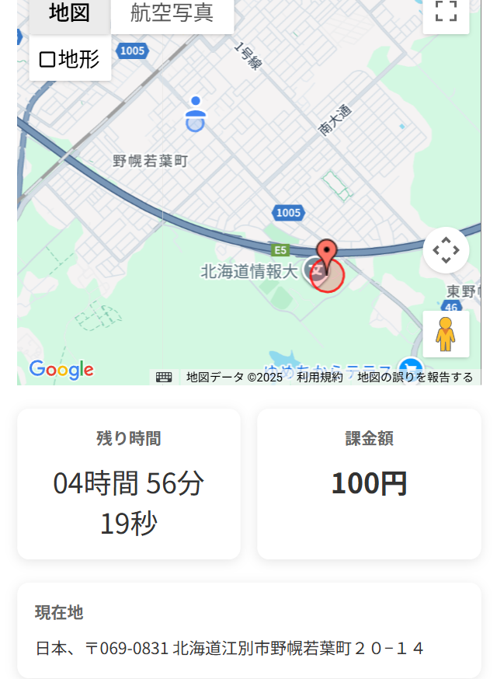
アプリ内容
Notes:
アプリの概要は位置情報を利用した遅刻防止アプリ。設定した予定を期間内にクリアできなければ課金されてしまう。というものです。

Slide 16
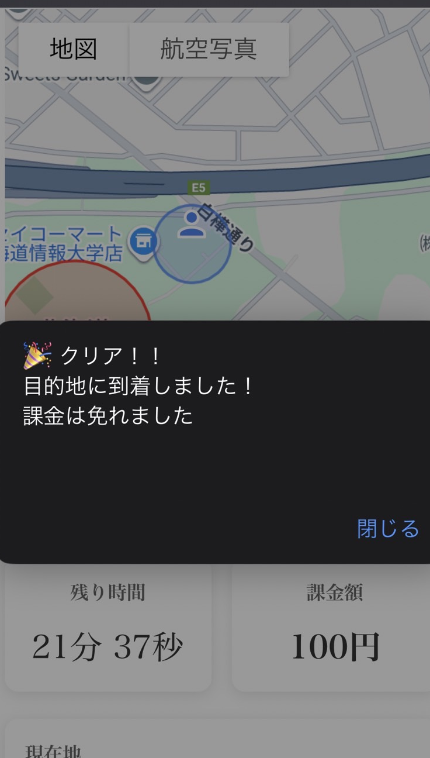
アプリ内容
Notes:
不可抗力の判定は難しいので10回1回シールドをもらうなど 大災害などは一時的にシールドを配布
アマギフ配布は資金が大変。クーポンだけにしとく。報告は出来次第、出来そうになかったらお助けメールを行う。

Slide 17
今後の展開
実際の決済機能の実装（現在は記録のみ）
プッシュ通知機能
より詳細な統計分析
ユーザーフィードバックに基づく改善
Notes:
不可抗力の判定は難しいので10回1回シールドをもらうなど 大災害などは一時的にシールドを配布
アマギフ配布は資金が大変。クーポンだけにしとく。報告は出来次第、出来そうになかったらお助けメールを行う。

Slide 18
まとめ
遅刻を防ぐために「遅刻すると課金される」仕組みを備えた Web アプリ「イケルカネ」を開発した。遅刻の理由は本人の態度や授業への価値観に左右されやすいが、プロスペクト理論によれば、人は「得より損を強く避ける」傾向があるため、損失を伴う仕組みは行動を促しやすい。
アプリは予定登録、位置情報による自動遅刻判定、遅刻時の課金、遅刻履歴の統計を管理でき、Firebase と Google Maps API を用いて実装されている。既存の位置情報 × 課金アプリと比べ、「目的地に到達する」ことを条件とする点が特徴。
現在、主要機能は完成済みで、今後は決済機能（形だけ）、通知、詳細分析、ユーザーデータを用いた行動研究へ発展予定である。
Notes:
不可抗力の判定は難しいので10回1回シールドをもらうなど 大災害などは一時的にシールドを配布
アマギフ配布は資金が大変。クーポンだけにしとく。報告は出来次第、出来そうになかったらお助けメールを行う。

Slide 19
参考文献
Kyotoliving 遅刻する人としない人の違いとはhttps://www.kyotoliving.co.jp/article/161112/front/index.html（2025/12/1参照）
Mezamee https://mezamee.com/（2025/12/1参照）
安正 鎬, 常峰 咲彩, 成澤 元, 高橋 敏治らによる大学生における遅刻に対する態度および授業観が遅刻に及ぼす影響 第60回総会発表論文集(2018) -151-
https://www.jstage.jst.go.jp/article/pamjaep/60/0/60_151/_article/-char/ja/(2025/12/01参照)
プロスペクト理論一般社団法人日本経営心理士協会 https://keiei-shinri.or.jp/（2025/12/1参照）
Notes:
不可抗力の判定は難しいので10回1回シールドをもらうなど 大災害などは一時的にシールドを配布
アマギフ配布は資金が大変。クーポンだけにしとく。報告は出来次第、出来そうになかったらお助けメールを行う。

Slide 20
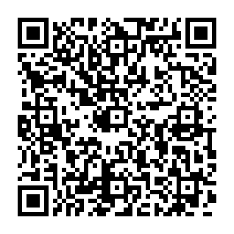
イケルカネ
イケルカネ フィードバックGoogleフォーム
実際に使用して感想を教えてください。
Notes:
不可抗力の判定は難しいので10回1回シールドをもらうなど 大災害などは一時的にシールドを配布
アマギフ配布は資金が大変。クーポンだけにしとく。報告は出来次第、出来そうになかったらお助けメールを行う。

